Slide 1
CHÀO MỪNG CÁC CON
ĐẾN VỚI BÀI HỌC
Môn: Tự nhiên và Xã hội – Lớp 1

Slide 2
Bài 4: An toàn khi sử dụng đồ dùng trong nhà
(Tiết 1)

Slide 3
KHÁM PHÁ

Slide 4
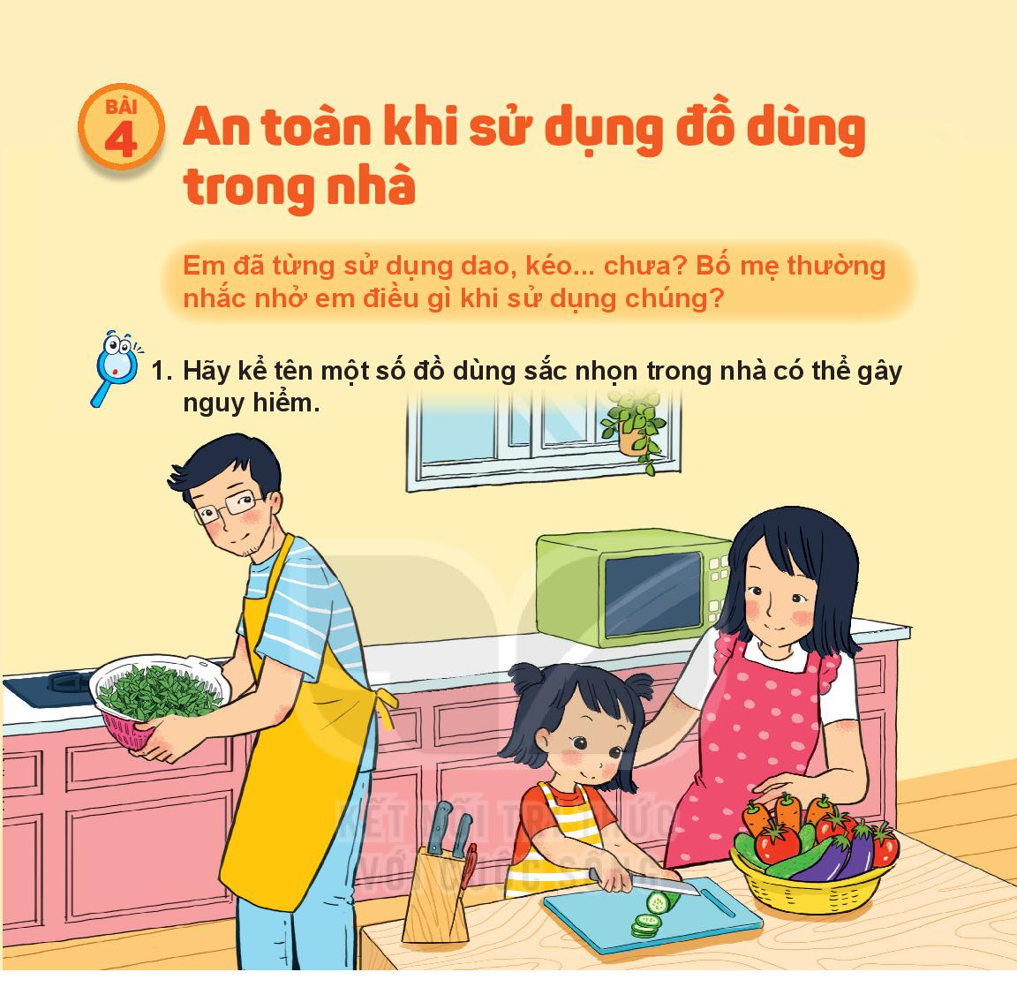
Mở sách Bài 4
(trang 18)

Slide 5
Em hãy kể tên một số đồ dùng sắc nhọn
trong nhà có thể gây nguy hiểm.

Slide 6
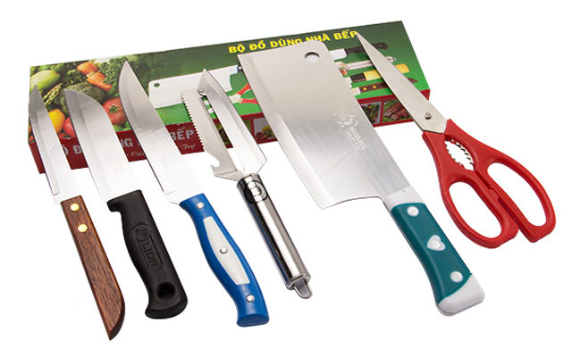

Slide 7
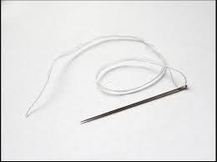
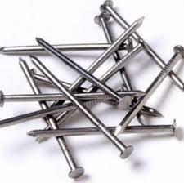
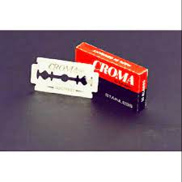
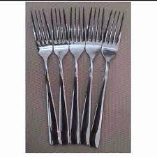

Slide 8
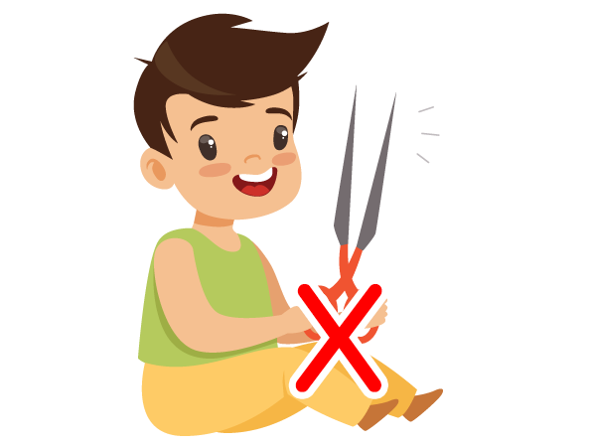
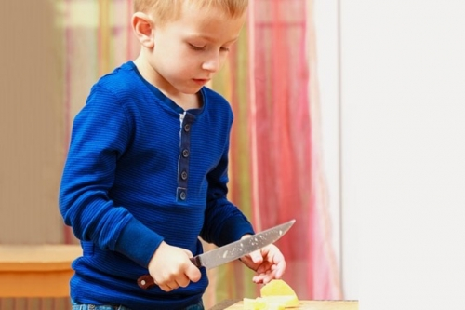

Slide 9
Các bạn hãy cẩn thận với
đồ dùng sắc nhọn nhé!

Slide 11
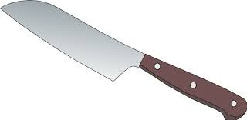
Nói với bạn cách sử dụng an toàn đồ dùng sắc nhọn.
Cách dùng dao để cắt thức ăn
mũi dao
sống dao
lưỡi dao
cán dao

Slide 12
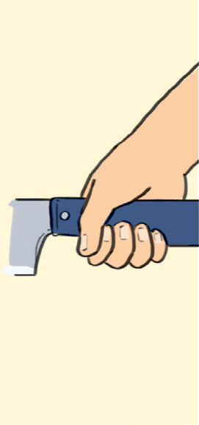
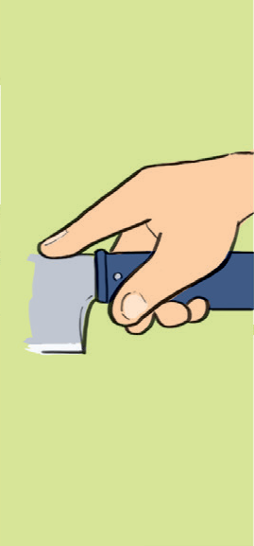
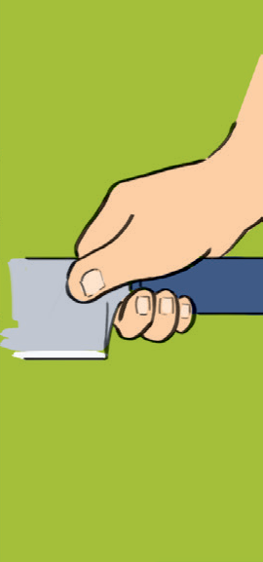
Nói với bạn cách sử dụng an toàn đồ dung sắc nhọn.
1

Slide 13
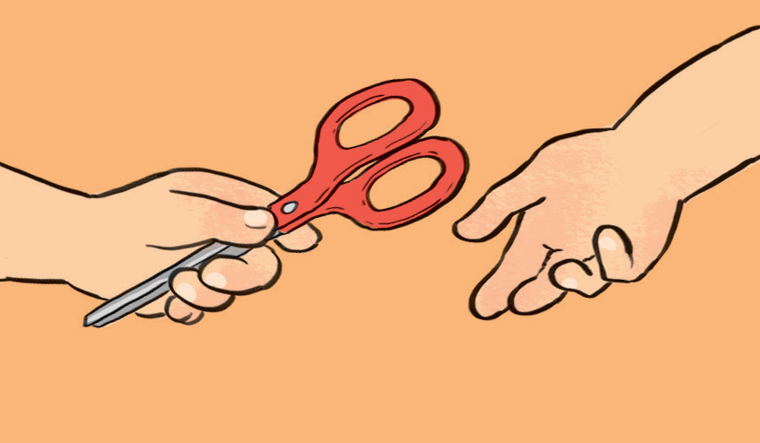
Nói với bạn cách sử dụng an toàn đồ dung sắc nhọn.
2

Slide 14
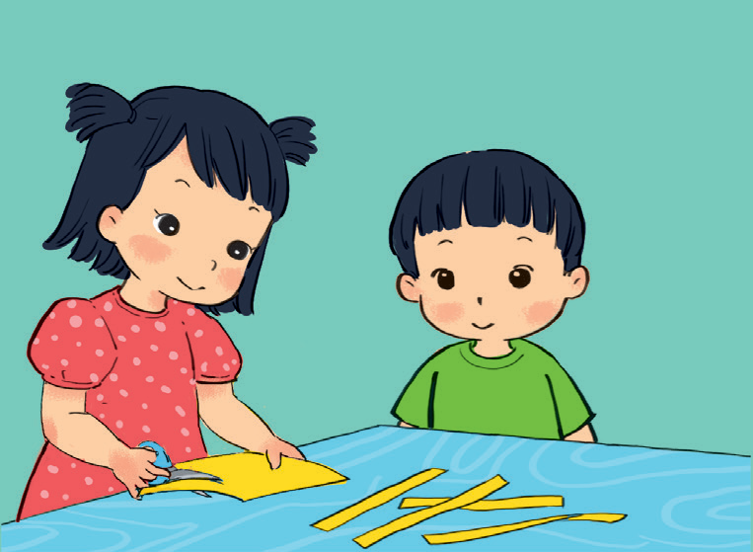
Nói với bạn cách sử dụng an toàn đồ dùng sắc nhọn.
Em cầm kéo như chị và cắt từ từ. Đừng để tay giữ giấy gần lưỡi kéo nhé!
3

Slide 16
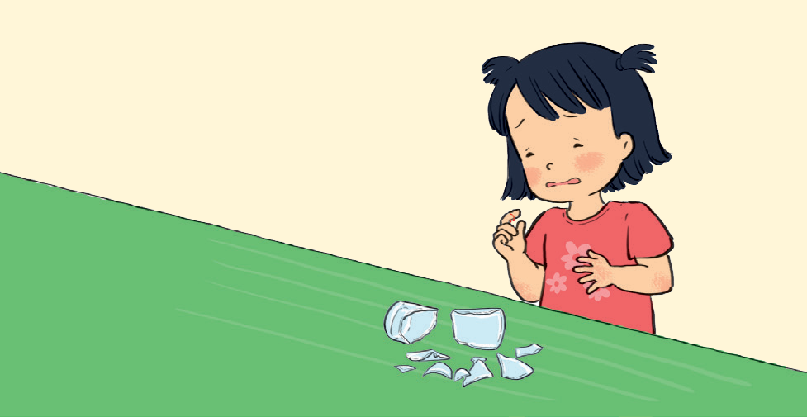
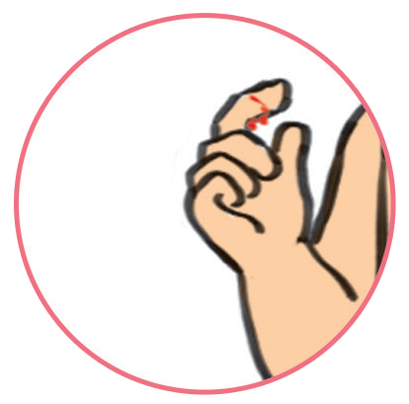
Khi bị đứt tay, em cần làm gì?
1

Slide 17
2

Slide 18
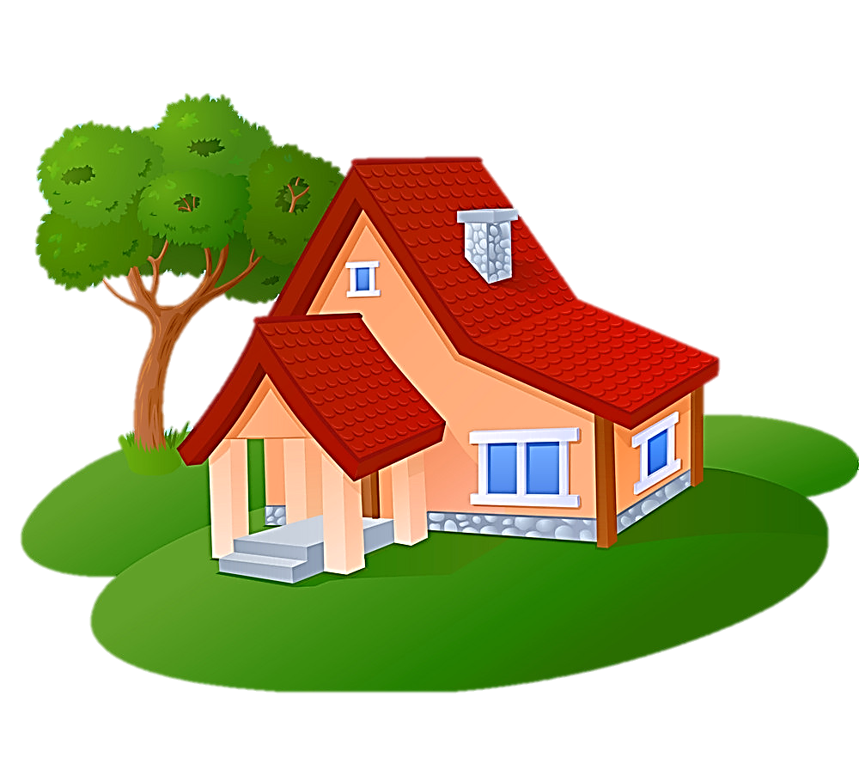
KẾT LUẬN:
Khi sử dụng dao, kéo hoặc những đồ dùng dễ vỡ và sắc nhọn, cần phải cẩn thận để tránh bị thương nhé.

Slide 19
ĐỊNH HƯỚNG BÀI HỌC SAU
Bài 4: An toàn khi sử dụng đồ dùng trong nhà
(Tiết 2)

Slide 20
CHÚC CÁC CON HỌC SINH
CHĂM NGOAN, HỌC GIỎI!

